Slide 1

Wie funktioniert das Wiki?
Textdaten Romanistik

Slide 2
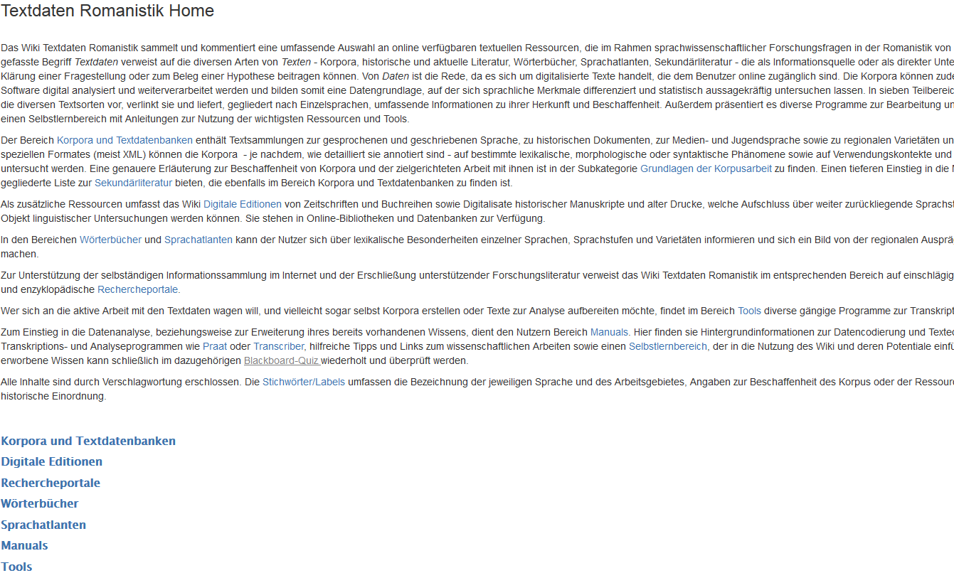
Was ist das Wiki Textdaten Romanistik?
Aha!

Slide 3
… und wieso heißt es so?
Der bewusst weit gefasste Begriff Textdaten verweist auf die diversen Arten von Texten - Korpora, historische und aktuelle Literatur, Wörterbücher, Sprachatlanten, Sekundärliteratur - die als Informationsquelle oder als direkter Untersuchungsgegenstand zur Klärung einer Fragestellung beitragen können.
Von Daten ist die Rede, da es sich um digitalisierte Texte handelt, die dem Benutzer online zugänglich sind.
Textdaten können mithilfe entsprechender Software digital analysiert und weiterverarbeitet werden.
Damit bilden sie eine Datengrundlage, auf der sich sprachliche Merkmale differenziert und statistisch aussagekräftig untersuchen lassen.

Slide 4
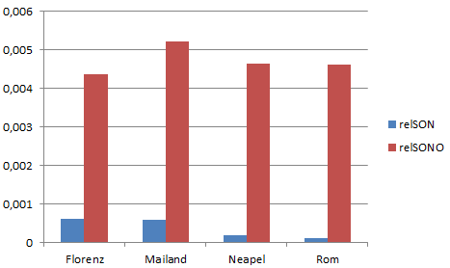
Was kann ich mit Textdaten herausfinden?
zum Beispiel…
Gibt es im Italienischen regionale Unterschiede in der Verwendung des Verbs sono und seiner Kurzform son in der 1. Person Singular und der 3. Person Plural?
z.B.: Sono venuti vs. Son venuti
Ja! In Florenz und Mailand tritt die gekürzte Form häufiger auf als in Neapel und Rom.

Slide 5
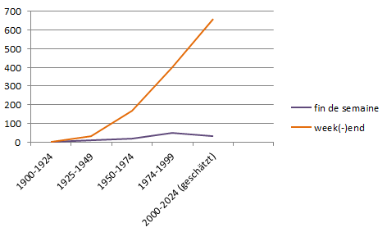
oder…
Wie verhält sich in der französischen Literatur des 20. Jahrhunderts der Gebrauch von week-end im Vergleich zu dem von fin de semaine?
Interessant – week-end wird immer häufiger verwendet, während fin de semaine konstant selten auftritt.

Slide 6
Welche Textdaten bietet mir das Wiki?
Wie hilft es mir bei ihrer Verwendung?
Das Wiki selbst enthält keine Textdaten, aber verlinkt, ordnet und beschreibt viele online verfügbare Textsammlungen, Rechercheportale, Wörterbücher und Sprachatlanten
Das Wiki enthält Anleitungen und Links zu Programmen, die Dir bei der Arbeit mit den Textdaten nützen
Selbstlernmaterialien und Online-Tests helfen Dir beim Umgang mit dem Wiki, beim selbständigen wissenschaftlichen Arbeiten und bei der Literatur- und Datenrecherche

Slide 7
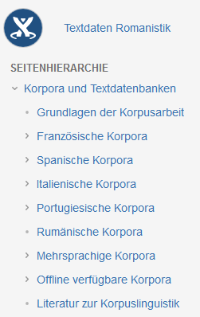
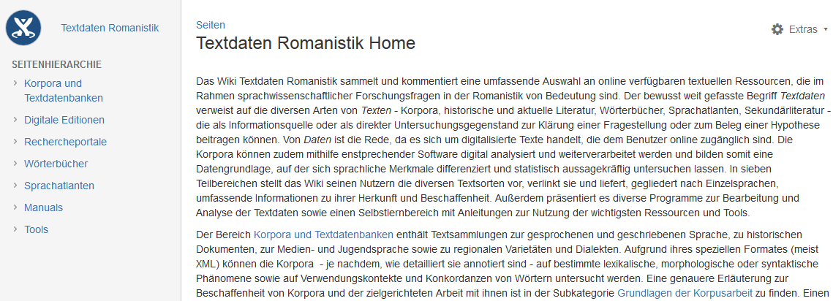
Ich will das Wiki kennen lernen – wie ist es aufgebaut?
Am linken Rand der Wiki-Seite findest Du ein hierarchisch gegliedertes Register mit inzwischen zehn Teilbereichen.
Diese enthalten wiederum diverse Unterkapitel. Klickt man zum Beispiel auf Korpora und Textdatenbanken, so erscheinen Unterkapitel für alle romanischen Sprachen, die Du wiederum einzeln anwählen kannst, um die Liste der Korpora zu sehen.
Hierarchische Gliederung

Slide 8
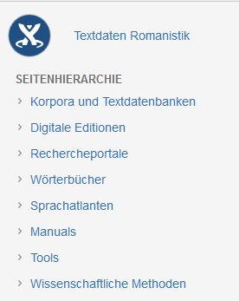
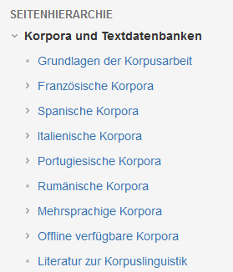
Die Ressourcen Schritt für Schritt
1. Korpora und Textdatenbanken

Slide 9
Korpora und Textdatenbanken
Was ist eigentlich ein Korpus?
Ein Korpus ist, allgemein gesprochen, die Datengrundlage sprachwissenschaftlicher Untersuchungen.
Achtung:
Das Korpus - Plural: Die Korpora
… und genauer gesagt?

Slide 10
Was ist eigentlich ein Korpus?
Ein linguistisches Korpus ist eine Textsammlung, die
durch die Auswahl ganz bestimmter Texte einen Referenzbereich systematisch abdeckt (z.B. Aufnahmen zur Pariser Jugendsprache, diplomatische Korrespondenzen im Spanien des 18. Jh.)
zur Beantwortung ganz bestimmter sprachwissenschaftlicher Untersuchungsfragen dient (z.B. Suche nach Anglizismen, Häufigkeit bestimmter Verbformen)
quantitativ ausbalanciert ist, d.h. die Texte sind in Art, Umfang und Anzahl repräsentativ für das zu untersuchende sprachliche Phänomen

Slide 11
Was ist eigentlich ein Korpus?
Korpora entsprechen texttypologischen Kriterien, d.h. es gibt Korpora zu literarischen Gattungen/Epochen, Zeitungsartikeln, Gesetzestexten, Blogs, Sprachaufnahmen usw.
Korpora sind computerlesbar und können daher maschinell bearbeitet, durchsucht und ausgewertet werden
Korpora sind annotiert. Sie enthalten Informationen zur Herkunft der Texte (Metadaten) und linguistische Informationen (z.B. Wortarten, Grundformen, syntaktische Struktur)

Slide 12
Was kann ich mithilfe von Korpora untersuchen?
Durch Korpora kann man sehr große Datenmengen zuverlässig analysieren
Sprachliche Merkmale werden computerlesbar und zählbar gemacht
Auf Basis der Häufigkeit charakteristischer Merkmale ist eine Analyse von grammatischen Strukturen, die Beschreibung von Sprachregistern, Varietäten, Sprachwandel usw. möglich
Aufgepasst:
► Jede Textsammlung ist auf ihren individuellen Referenzbereich beschränkt! Ein gewähltes Korpus muss von der Größe und Textsorte her zur Untersuchungsfrage passen!

Slide 13
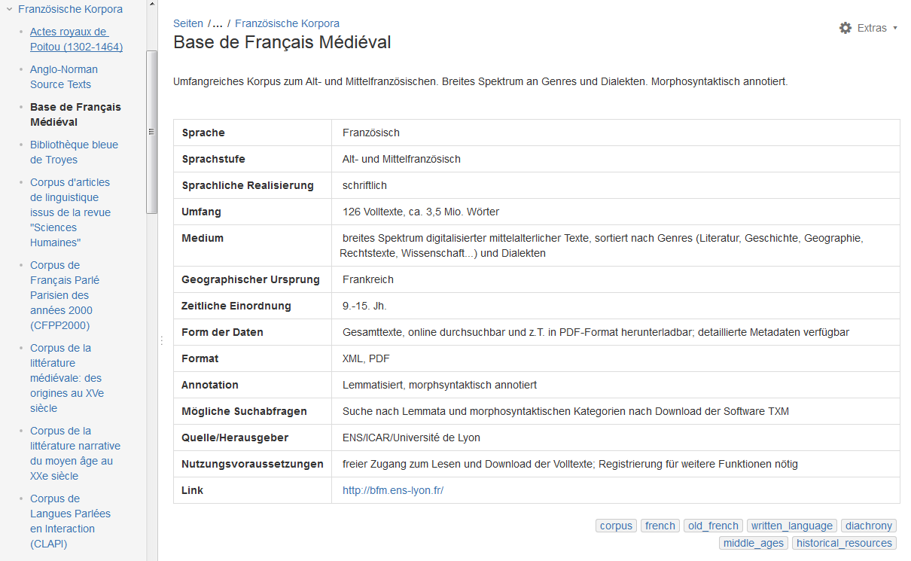
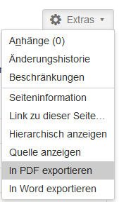
Welche Infos gibt mir das Wiki zu den einzelnen Korpora?
unter Extras kannst Du die Seite speichern und drucken
Korpus auswählen
Schlagwörter (Labels)
Infos und Link zum Korpus

Slide 14
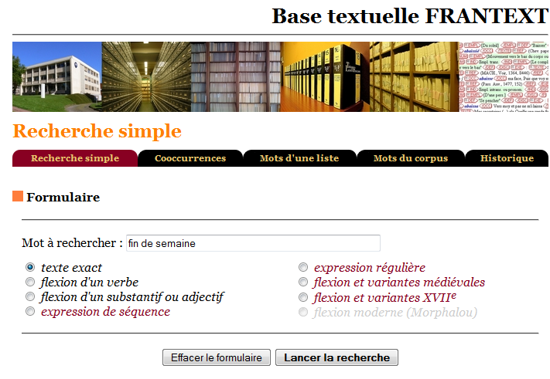
Suchmasken
Viele Korpora enthalten Suchmasken, die Dir bei der Suche nach Wörtern, Wortfolgen oder auch anderen Parametern wie Jahr, Autor, Ort oder Alter eines Sprechers helfen. Hier ein paar Beispiele:
Suche nach einem Wort/einer Wortgruppe

Slide 15
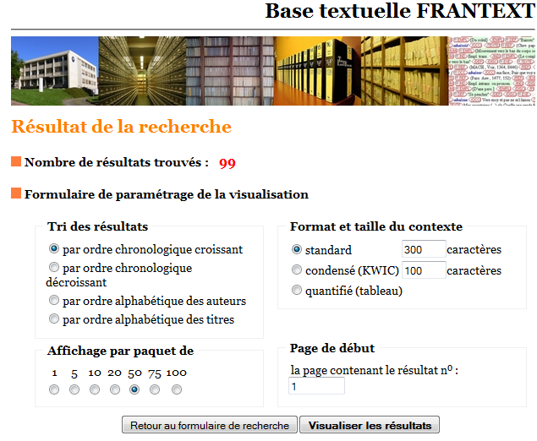
Suchmasken – Beispiel Frantext
chronologische Sortierung der Ergebnisse

Slide 16
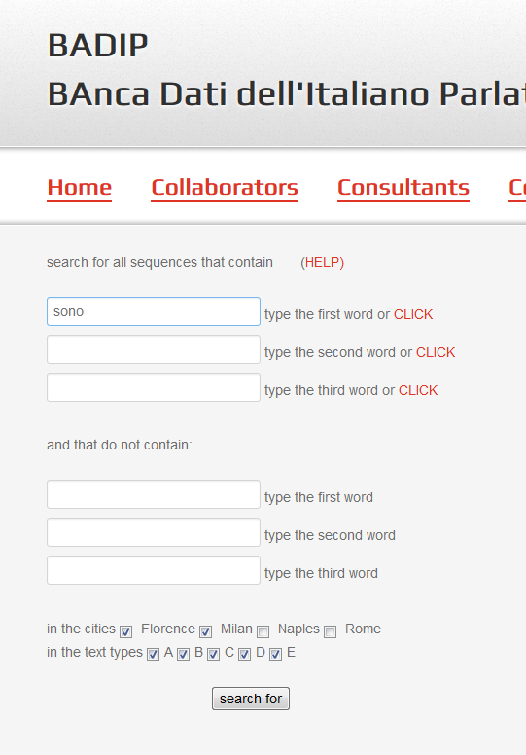
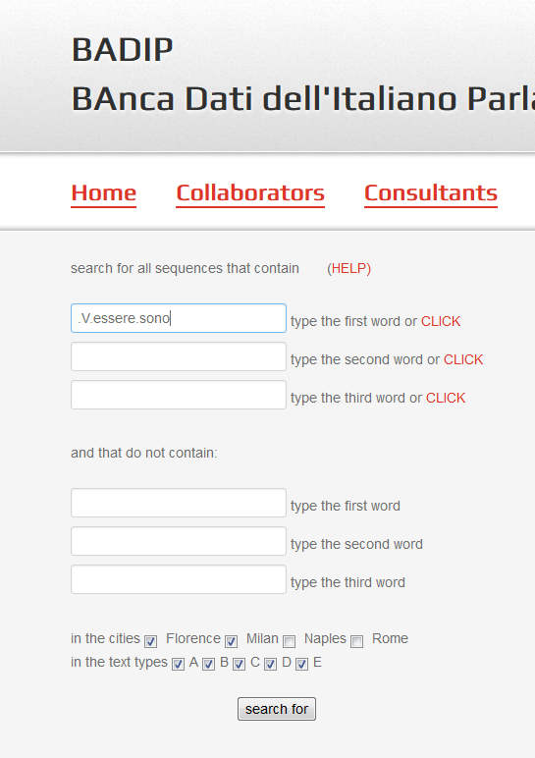
Suchmasken – Beispiel BADIP (Banca dati dell‘italiano parlato)
Suche nach Verbform
Für Fortgeschrittene: Suche Nach Wortart (V), Lemma (essere) und Verbform (sono)
Auswahl bestimmter Städte und Texttypen zur Verfeinerung der Suche

Slide 17
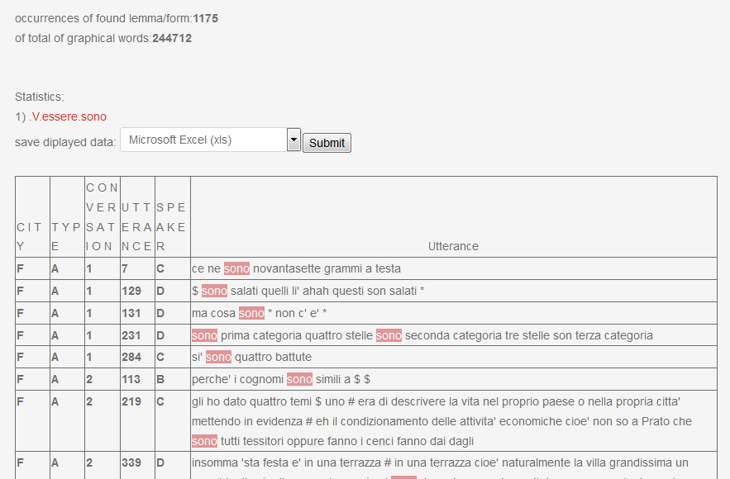
Suchmasken – Beispiel BADIP (Banca dati dell‘italiano parlato)
Und so kann ein Suchergebnis aussehen:
Anzahl der Ergebnisse
Ergebnisse im Kontext
Details zu Ort, Gesprächs-situation und Sprechern
Textdaten Romanistik – wie funktioniert das Wiki?

Slide 18
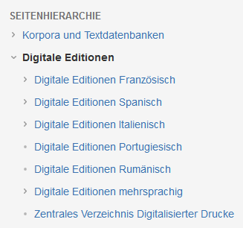
Die Ressourcen Schritt für Schritt
2. Digitale Editionen

Slide 19
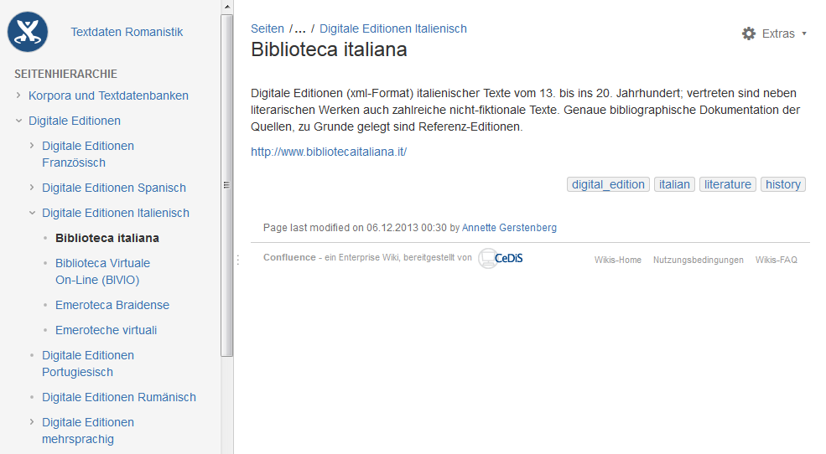
Digitale Editionen
Datenbanken zu digitalen Editionen stellen digitalisierte Versionen von (literarischen, juristischen, journalistischen…) Texten zur Verfügung, die man online lesen und zum Teil auch herunterladen kann
Textdaten Romanistik – wie funktioniert das Wiki?

Slide 20
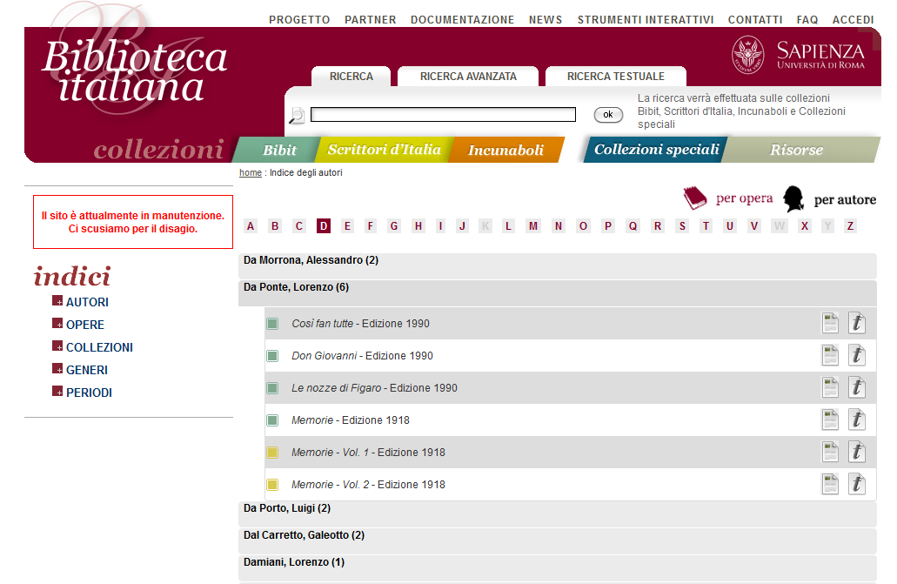
… zum Beispiel die Biblioteca Italiana
Online-Lesen und Metadaten
Textdaten Romanistik – wie funktioniert das Wiki?

Slide 21
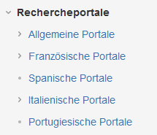
Die Ressourcen Schritt für Schritt
3. Rechercheportale

Slide 22
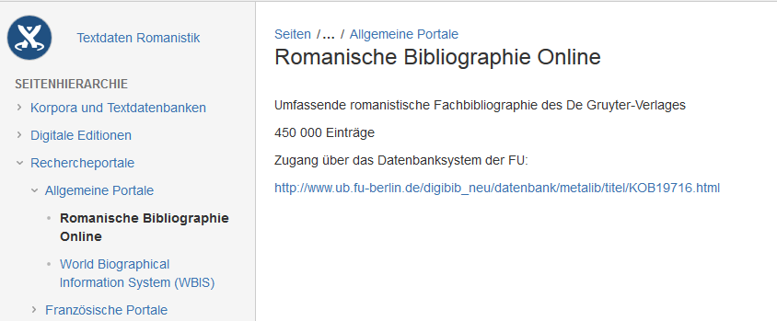
Rechercheportale
Unter den Begriff Rechercheportale fallen Online-Bibliographien, Suchmaschinen und Enzyklopädien, die bei der Suche nach Fachliteratur und Fachwissen helfen.
Textdaten Romanistik – wie funktioniert das Wiki?

Slide 23
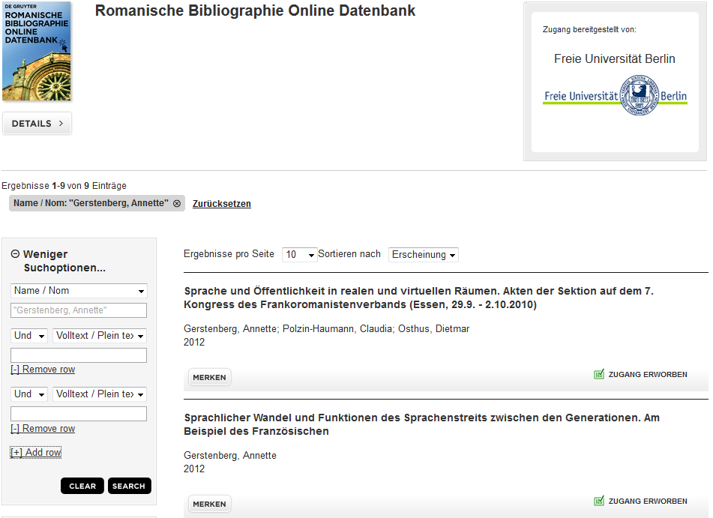
… zum Beispiel die Romanische Bibliographie online
Diese Datenbank verzeichnet nahezu alle aktuellen Veröffentlichungen aus der romanischen Philologie. Links im Suchfeld kannst du nach Autoren, Buch- und Aufsatztiteln, Stich- und Schlagwörtern suchen.
Textdaten Romanistik – wie funktioniert das Wiki?

Slide 24
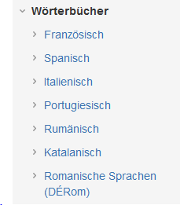
Die Ressourcen Schritt für Schritt
4. Wörterbücher

Slide 25
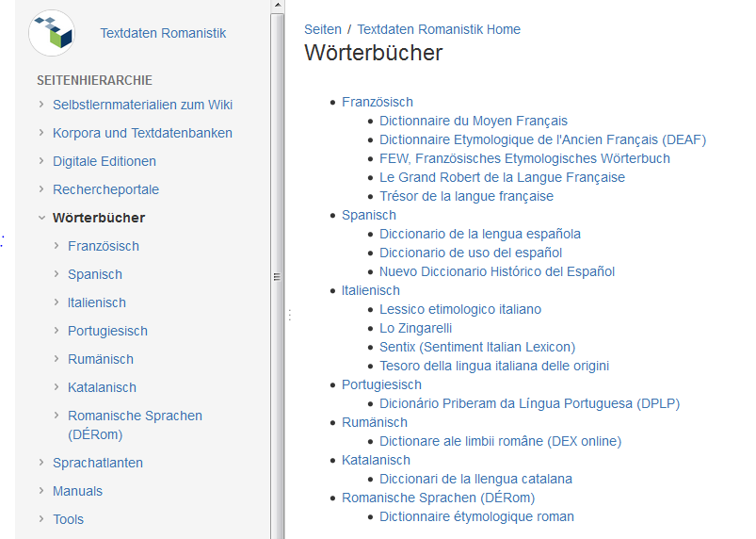
Wörterbücher
Im Bereich Wörterbücher findest Du historische, aktuelle und themenspezifische Online-Wörterbücher zu den romanischen Sprachen
Textdaten Romanistik – wie funktioniert das Wiki?

Slide 26
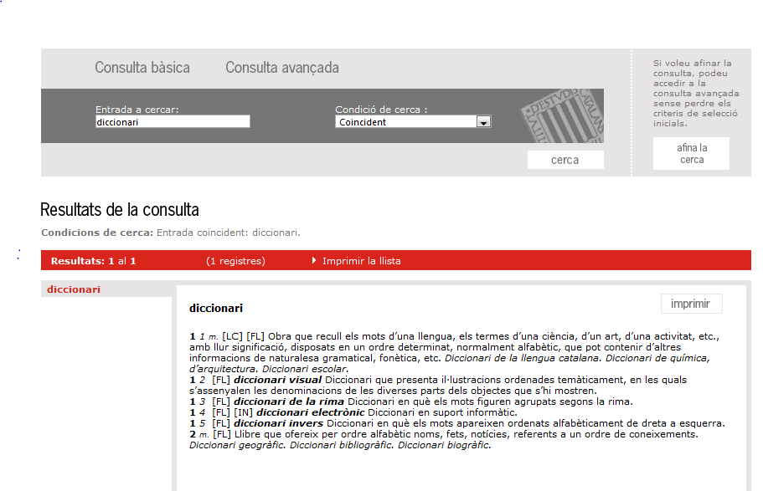
… zum Beispiel das Diccionari de la llengua catalana
Textdaten Romanistik – wie funktioniert das Wiki?

Slide 27
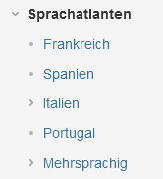
Die Ressourcen Schritt für Schritt
5. Sprachatlanten

Slide 28
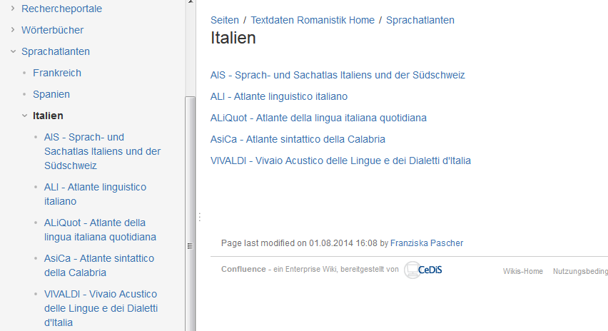
Sprachatlanten
Online-Sprachatlanten informieren Dich mithilfe von Karten und Audiomaterial über sprachliche und dialektale Besonderheiten bestimmter Regionen.
Textdaten Romanistik – wie funktioniert das Wiki?

Slide 29
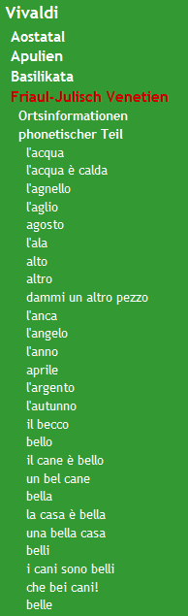

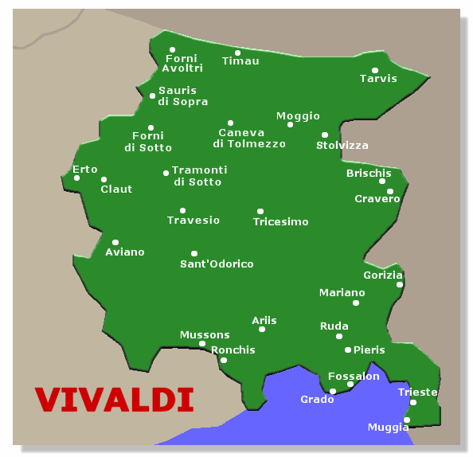
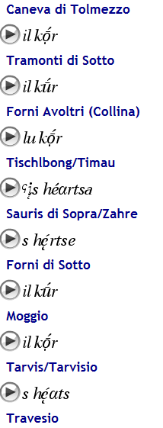
… zum Beispiel der italienische Vivaldi
Hier kannst Du Sprachbeispiele
aus verschiedenen Ortschaften anhören
Auswahl einer Region
Textdaten Romanistik – wie funktioniert das Wiki?

Slide 30
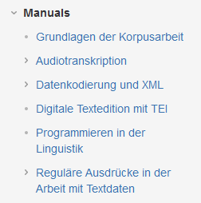
Die Ressourcen Schritt für Schritt
6. Manuals

Slide 31
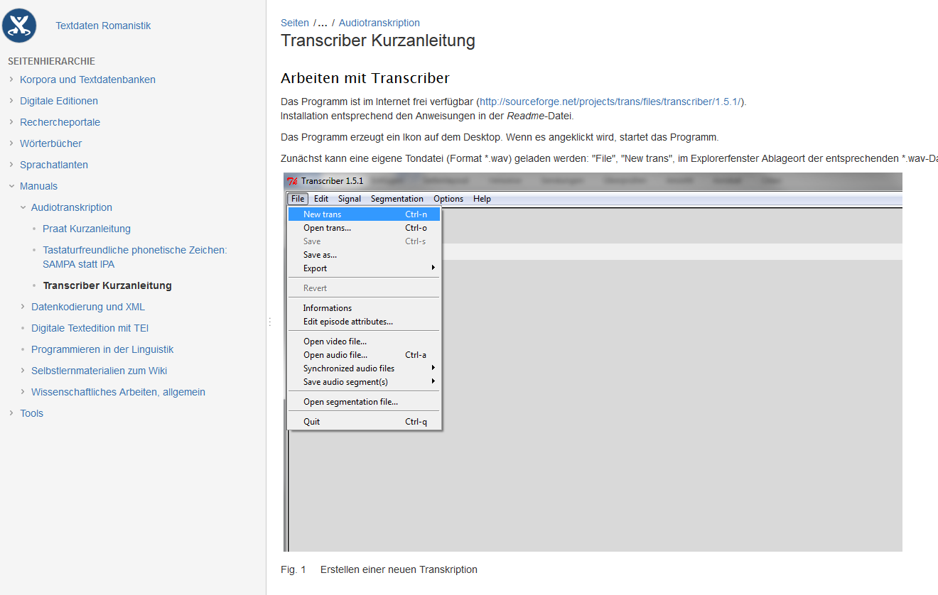
Manuals
Unter Manuals findest Du Informationen und Anleitungen zur Arbeit mit Textdaten. Der Bereich erläutert die Grundlagen der Korpusarbeit, erklärt, wie man in der Linguistik Daten kodiert und wie man wichtige Programme wie Transcriber oder Praat verwendet.

Slide 32
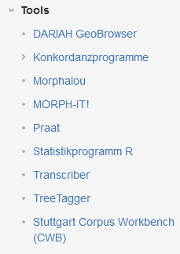
Die Ressourcen Schritt für Schritt
7. Tools

Slide 33
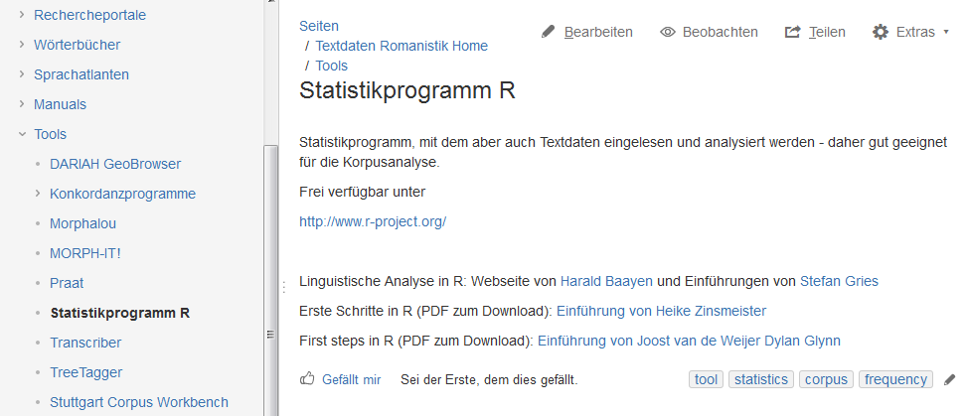
Tools
Im Bereich Tools findest du eine Liste von Programmen, die für die Arbeit mit Textdaten gebraucht werden. Zu jedem Programm gibt es eine Kurzbeschreibung und den Link zur Installation.

Slide 34
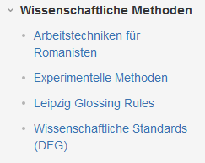
Die Ressourcen Schritt für Schritt
8. Wissenschaftliche Methoden

Slide 35
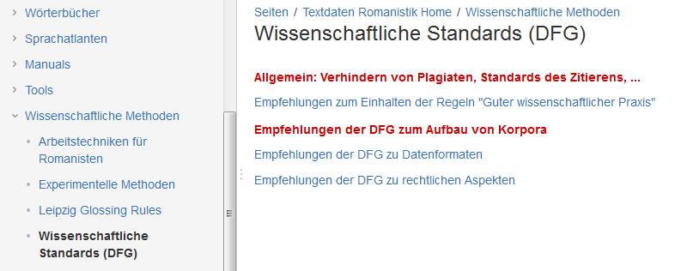
Wissenschaftliche Methoden
In diesem Bereich findest Du Informationen zu den Grundlagen wissenschaftlichen Arbeitens: dazu, wie man erfolgreich eine wissenschaftliche Arbeit schreibt und welche Regeln beim Durchführen von Experimenten, beim Zitieren oder Glossieren gelten.

Slide 36
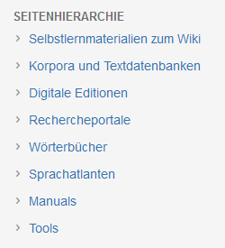
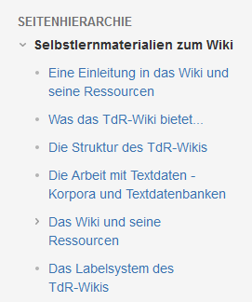
Die Ressourcen Schritt für Schritt
9. Neu ganz oben: Selbstlernmaterialien

Slide 37
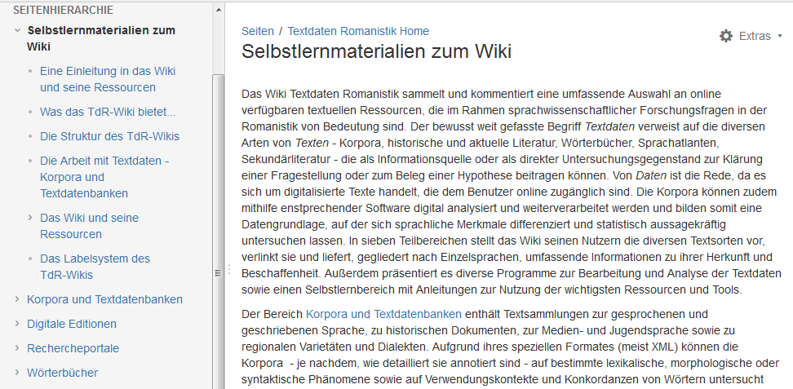
Selbstlernmaterialien
In diesem Bereich kannst Du sämtliche Informationen zu Aufbau und Funktionsweise des Wikis noch einmal detailliert und in Ruhe nachlesen und Dein Wissen mit Online-Tests überprüfen.

Slide 38
Die Labels
Ein detailliertes Schlagwortsystem ermöglicht die thematische Suche nach benötigten Ressourcen:
► Art der Ressource (corpus, database, dictionary, tool…)
► Sprache (portuguese, catalan, latin, anglo-norman…)
► Textsorte (interviews, journalism, literature, theatre, language_and_law…)
► Historische Einordnung (1300, old_french, renaissance, middle_ages, diachrony…)
► Sprachliche Besonderheiten (dialects, child_language, written_language…)
► Aufbereitung/Analysemöglichkeiten (part_of_speech, lemmatized…)
Textdaten Romanistik – wie funktioniert das Wiki?

Slide 39
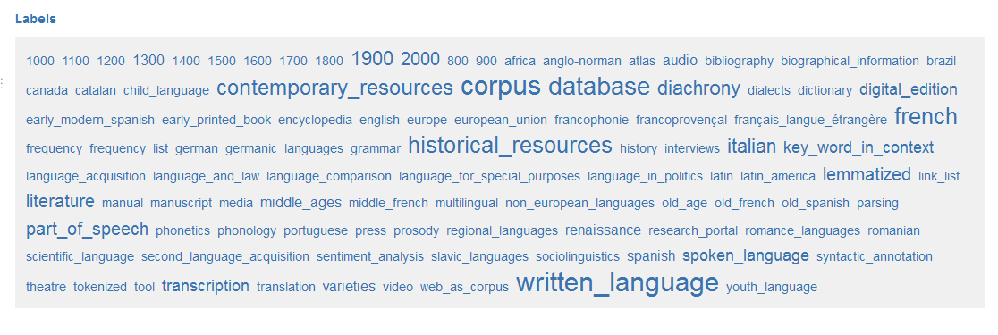
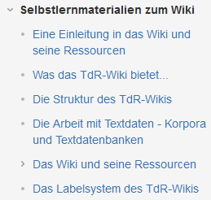
Die Labels
Alle Labels sind in einer Cloud auf der Startseite zu finden. Wie genau Du sie zur Suche verwenden und kombinieren kannst, erfährst Du im Selbstlernbereich.
Textdaten Romanistik – wie funktioniert das Wiki?

